Slide 1
Desarrollo de Aplicaciones Web
Creación de Informes
Librería JasperReports
GOBIERNO DE ARAGÓN
jasperdga.blogspot.com.es
Raúl Perales Jiménez
Noviembre 2016

Slide 2
Ejercicio 6.6.
Conceptos.
  Utilizar otros orígenes de datos (Procedimiento almacenado).
Ejercicio.
  Listado de alumnos.

Slide 3
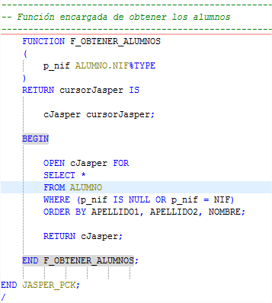
Ejercicio 6.6.
Procedimiento Almacenado.

Slide 4
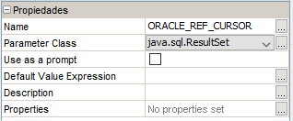
Ejercicio 6.6.
Crear el parámetro ORACLE_REF_CURSOR con tipo java.sql.ResultSet.

Slide 5
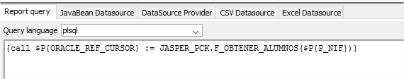
Ejercicio 6.6.
Invocar el procedimiento almacenado

